Slide 1
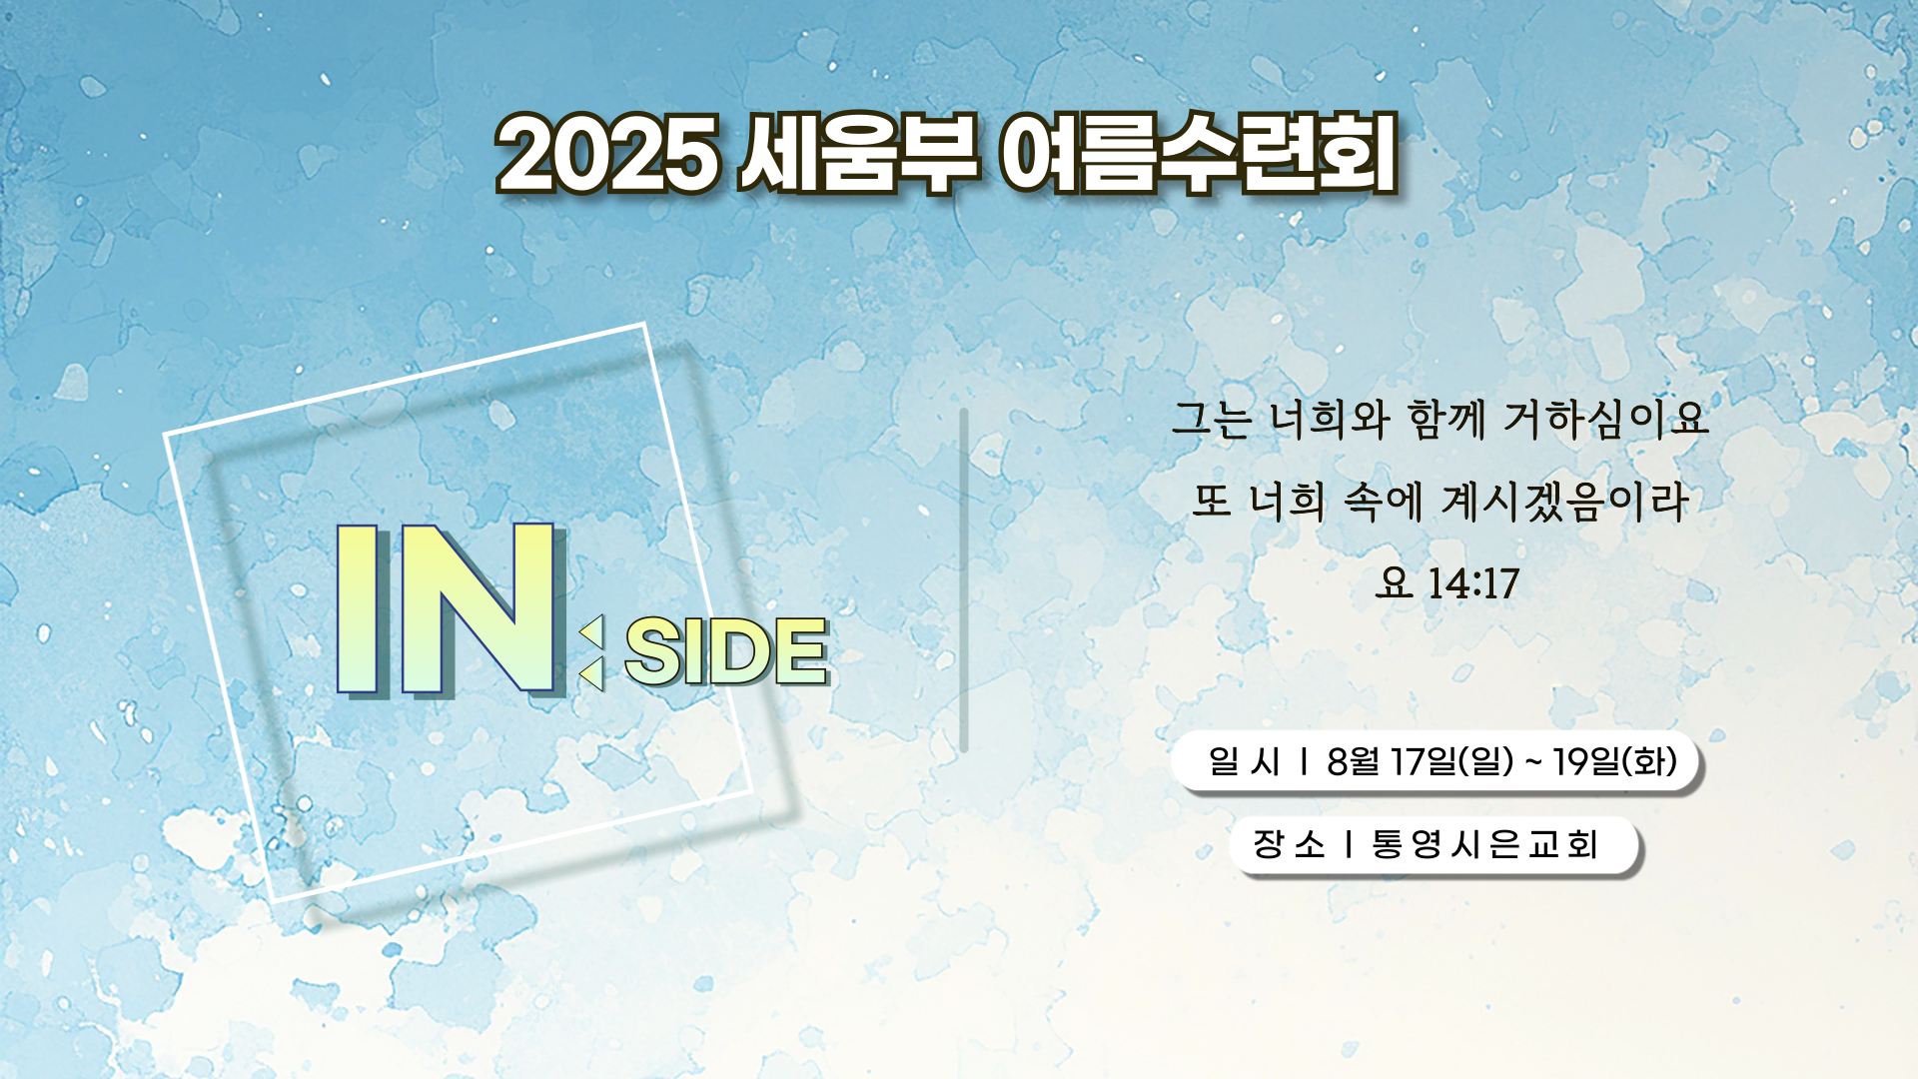

Slide 3
시편 139편
나보다 나를 잘 아시는 주님 │ 시편 139편(Psalm 139) │ 주민정 사ㆍ곡

Slide 4
나보다 나를
잘 아시는 주님

Slide 5
내가 주를 떠나
어디로 가겠나이까

Slide 6
나 어딜 가든지
주의 손이 나를 인도하시며

Slide 7
주의 오른손이
나를 붙드시리다

Slide 8
나를 창세전부터 계획하시고
지금까지 인도하시네
  (bridge)

Slide 9
하나님이여 주의 생각이
어찌 그리 보배로우신지요
  (chorus)

Slide 10
나의 생각보다 나의 뜻보다
더 크고 놀라우신 주님

Slide 11
하나님이여 나를 살피사
나의 마음을 다 아시오니

Slide 12
나를 영원한 길로
인도하소서

Slide 14
주님의 마음 있는 곳
주님의 마음이 있는 곳 │ Isaiah 6tyOne 사ㆍ곡

Slide 15
주님의 마음이 있는 곳 주님의 시선이 있는 곳
내가 있길 원하네

Slide 16
광야의 꽃을 피우시고 사막의 강물을 내시는
주의 놀라운 손길

Slide 17
풀은 마르고 꽃은 시드나
주의 말씀은 영원하네

Slide 18
나의 맘 주의 성전이 되어 영원한 주의 말씀을 향해
주의 마음 있는 곳으로

Slide 19
나의 삶 주의 말씀을 따라 이루실 주의 나라를 향해
주의 시선 있는 곳

Slide 20
풀은 마르고 꽃은 시드나
주의 말씀은 영원하네

Slide 21
전능하신 주 거룩하신 왕
주님의 말씀 이루시네

Slide 22
나의 맘 주의 성전이 되어 영원한 주의 말씀을 향해
주의 마음 있는 곳으로

Slide 23
나의 삶 주의 말씀을 따라 이루실 주의 나라를 향해
주의 시선 있는 곳

Slide 24
주님의 마음 있는 곳 주님의 시선 있는 곳
내가 있기 원하네
  (bridge)

Slide 26
성령의 불 타는 교회
성령님이 임하시면 능력이 나타나서 │ Russell Fargar & Renee M 사ㆍ곡 │ 제이어스 편곡

Slide 27
성령님이 임하시면 능력이 나타나
모든 것이 일어날 수 있게 되죠

Slide 28
참 선한 것이
선한 것이 여기 일어나네

Slide 29
어두움을 물리치는 빛이 있네
능력 힘 입어 난 두렵지 않네

Slide 30
참 선한 것이
선한 것이 여기 일어나네

Slide 31
성령의 불 타는 교회 성령의 불꽃 임하네
온 마음 다 하여서 주 이름 높이세
  (chorus)

Slide 32
우리의 마음 불타네 그 빛을 전하기 위해
사랑의 불꽃 전하세

Slide 33
주를 위한
성령의 불 타는 교회

Slide 34
This is This is a church on fire
This is This is a church on fire

Slide 36
성령의 바람
무덤 문이 열리고 마른 뼈 살아나네 주로 인해 │ Wind of the Holy Spirit │ 주민정 사 │ 현지혜 곡

Slide 37
무덤 문이 열리고 마른 뼈 살아나네
주로 인해

Slide 38
거짓은 무너지고 진리가 선포되네
이 곳에

Slide 39
오~ 생기가 불어오네
오~ 성령이 일하시네

Slide 40
오~ 회복이 일어나네
부흥이 시작되네

Slide 41
성령의 바람 여기 불어와
권능으로 임하시네
  (chorus)

Slide 42
거룩한 세대 여기 일어나
주님의 뜻 이루시네

Slide 44
하나님의 열심
사랑하는 내 딸아 너의 작음도 내겐 귀하다 │ 사공정 사ㆍ곡

Slide 45
1
사랑하는 내 딸아
너의 작음도 내겐 귀하다

Slide 46
너와 함께 걸어가는
모든 시간이 내겐 힘이라

Slide 47
2
사랑하는 아들아
네 연약함도 내겐 큼이라

Slide 48
너로 인해 잃어버린
나의 양들이 돌아오리라

Slide 49
조금 느린 듯 해도 기다려 주겠니
조금 더딘 듯 해도 믿어 줄 수 있니
  (chorus)

Slide 50
네가 가는 그 길 절대 헛되지 않으니
나와 함께 가자

Slide 51
앞이 보이지 않아도 나아가 주겠니
이해되지 않아도 살아내 주겠니

Slide 52
너의 눈물의 기도 잊지 않고 있으니
나의 열심으로 이루리라

Slide 53
3
하나 뿐인 사랑아
네게 부탁이 있다

Slide 54
길 잃어 지친 영혼
돌아보라

Slide 55
나의 품으로
안기어라

Slide 56
조금 느린 듯 해도 기다려 주겠니
조금 더딘 듯 해도 믿어 줄 수 있니
  (chorus)

Slide 57
네가 가는 그 길 절대 헛되지 않으니
나와 함께 가자

Slide 58
앞이 보이지 않아도 나아가 주겠니
이해되지 않아도 살아내 주겠니

Slide 59
너의 눈물의 기도 잊지 않고 있으니
나의 열심으로 이루리라

Slide 60
네게 그 땅을
부탁한다

Slide 62
성령이 오셨네 성령이 오셨네
내 주의 보내신 성령이 오셨네
  (chorus)

Slide 63
우리 인생 가운데 친히 찾아오셔서
그 나라 꿈 꾸게 하시네

Slide 65
성경 봉독
출애굽기 13장 17~22절

Slide 66
출애굽기 13장 17~22절
바로가 백성을 보낸 후에 블레셋 사람의 땅의 길은 가까울지라도 하나님이 그들을 그 길로 인도하지 아니하셨으니 이는 하나님이 말씀하시기를 이 백성이 전쟁을 하게 되면 마음을 돌이켜 애굽으로 돌아갈까 하셨음이라
그러므로 하나님이 홍해의 광야 길로 돌려 백성을 인도하시매 이스라엘 자손이 애굽 땅에서 대열을 지어 나올 때에

Slide 67
출애굽기 13장 17~22절
모세가 요셉의 유골을 가졌으니 이는 요셉이 이스라엘 자손으로 단단히 맹세하게 하여 이르기를 하나님이 반드시 너희를 찾아오시리니 너희는 내 유골을 여기서 가지고 나가라 하였음이더라
그들이 숙곳을 떠나서 광야 끝 에담에 장막을 치니

Slide 68
출애굽기 13장 17~22절
여호와께서 그들 앞에서 가시며 낮에는 구름 기둥으로 그들의 길을 인도하시고 밤에는 불 기둥을 그들에게 비추사 낮이나 밤이나 진행하게 하시니
낮에는 구름 기둥, 밤에는 불 기둥이 백성 앞에서 떠나지 아니하니라

Slide 69
김상권 목사(답이되는교회)
플랜A

Slide 72
PRAY
기도회

Slide 76
BENEDICTION
축 도

Slide 78
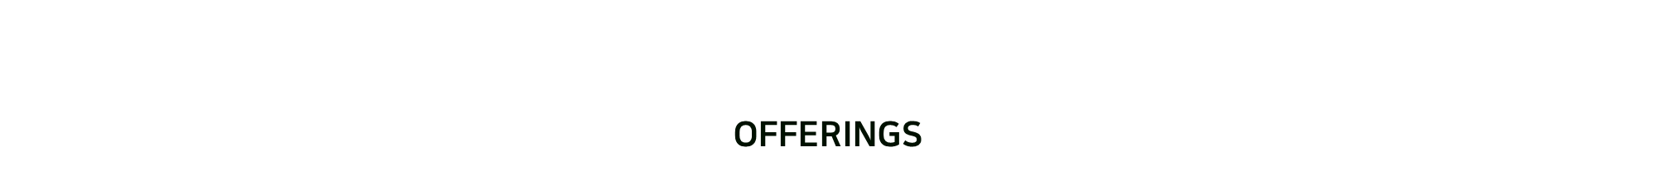

Slide 79
내게 있는 향유 옥합 주께 가져와
그 발 위에 입 맞추고 깨뜨립니다

Slide 80
나를 위해 험한 산길 오르신 그 발
걸음마다 크신 사랑 새겨 놓았네

Slide 81
내게 있는 향유 옥합 주께 가져와
그 발 위에 입 맞추고 깨뜨립니다

Slide 82
나를 위해 십자가에 달리신 그 발
흘린 피로 나의 죄를 대속하셨네

Slide 83
내게 있는 향유 옥합 주께 가져와
그 발 위에 입 맞추고 깨뜨립니다

Slide 84
주님 다시 이 땅 위에 임하실 그 때
주의 크신 사랑으로 날 받아 주소서

Slide 86
나 가진 것 하나 없고
받은 은혜는 너무 크기만 해요
1

Slide 87
고작 드릴 수 있는 것은
이 마음 밖에 이 마음 밖에 없어요

Slide 88
나의 마음이 또 다른 향유가 되기를
기쁨의 노래를 예수님 받아주세요

Slide 89
우리의 마음을 드려요
보잘 것 없지만 마음을 드려요
  (chorus)

Slide 90
마음을 드려요
보잘 것 없지만 마음을 드려요

Slide 91
나 가진 것 하나 없지만
우리 예수님 나의 기업 되세요
2

Slide 92
영원토록 내 노래는
예수님 밖에 예수님 밖에 없어요

Slide 94
NOTICE
광 고

Slide 95
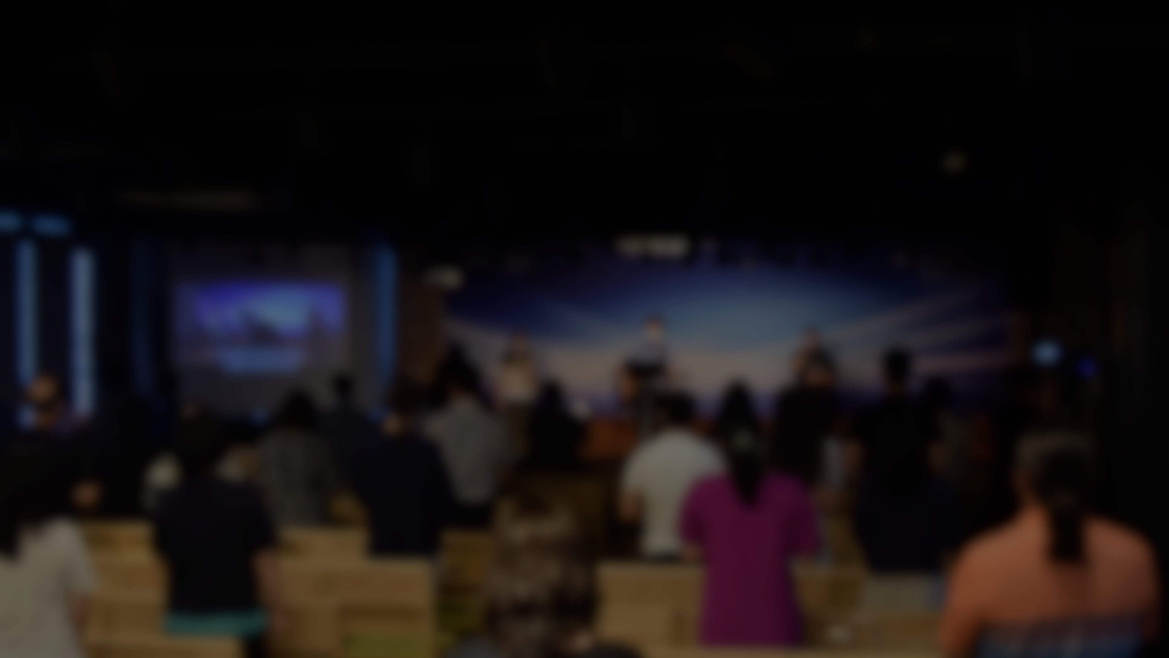
주기도문
하늘에 계신 우리 아버지,
아버지의 이름을 거룩하게 하시며
아버지의 나라가 오게 하시며
아버지의 뜻이 하늘에서와 같이
땅에서도 이루어지게 하소서

Slide 96
주기도문
오늘 우리에게 일용할 양식을 주시고
우리가 우리에게 잘못한 사람을
용서하여 준 것 같이
우리 죄를 용서하여 주시고,
우리를 시험에 빠지지 않게 하시고
악에서 구하소서
나라와 권능과 영광이
영원히 아버지의 것입니다. 아멘

Slide 97
주기도문
하늘에 계신 우리 아버지,
아버지의 이름을
거룩하게 하시며
아버지의 나라가
오게 하시며
아버지의 뜻이
하늘에서와 같이
땅에서도
이루어지게 하소서
오늘 우리에게
일용할 양식을 주시고
우리가 우리에게 잘못한 사람을
용서하여 준 것 같이
우리 죄를 용서하여 주시고,
우리를 시험에 빠지지 않게 하시고
악에서 구하소서
나라와 권능과 영광이 영원히
아버지의 것입니다. 아멘

Slide 98
주기도문
하늘에 계신 우리 아버지,
아버지의 이름을
거룩하게 하시며
아버지의 나라가
오게 하시며
아버지의 뜻이
하늘에서와 같이
땅에서도
이루어지게 하소서
오늘 우리에게
일용할 양식을 주시고
우리가 우리에게 잘못한 사람을
용서하여 준 것 같이
우리 죄를 용서하여 주시고,
우리를 시험에 빠지지 않게 하시고
악에서 구하소서
나라와 권능과 영광이 영원히
아버지의 것입니다. 아멘

Slide 99
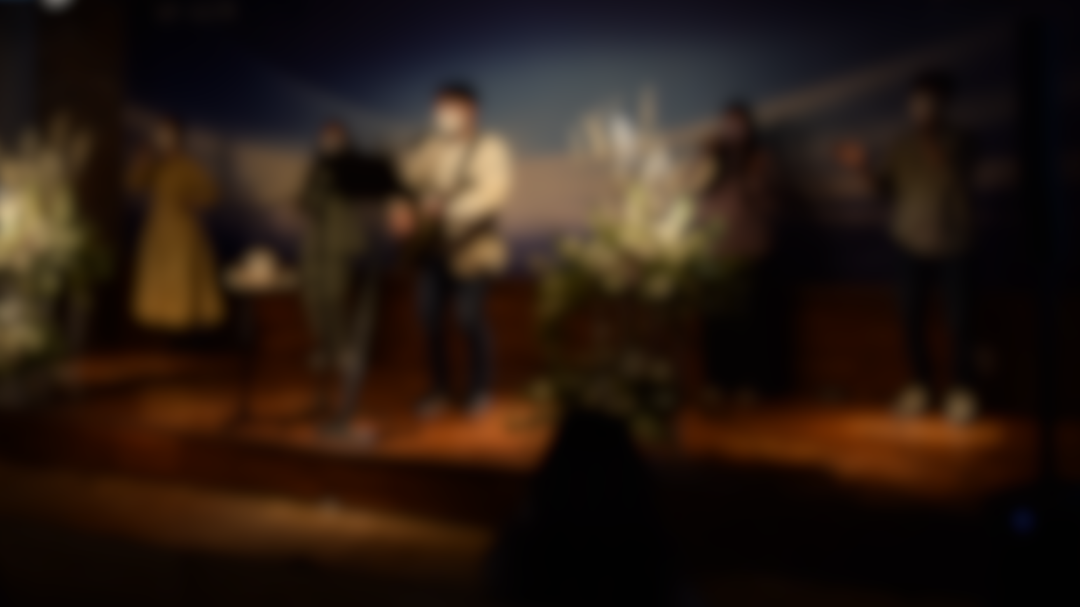


2022.12.25
열정과 자유가 넘치는 2부 예배
주일 오후 1시 30분 │ 세움홀
with

Slide 100
나는 아무 것도 아닙니다
나는 아무 것도 아닙니다 주님의 사랑이 없으면 │ 정성권 사ㆍ곡

Slide 101
나는 아무 것도 아닙니다
주님의 사랑이 없으면

